Slide 1
Object Oriented Programming
PHP: Hypertext Preprocessor

Slide 2
TUJUAN PEMBELAJARAN
Memahami dan mengerti tentang object oriented programming di PHP.
Mampu mengimplementasikan konsep object oriented programming pada program PHP.

Slide 3
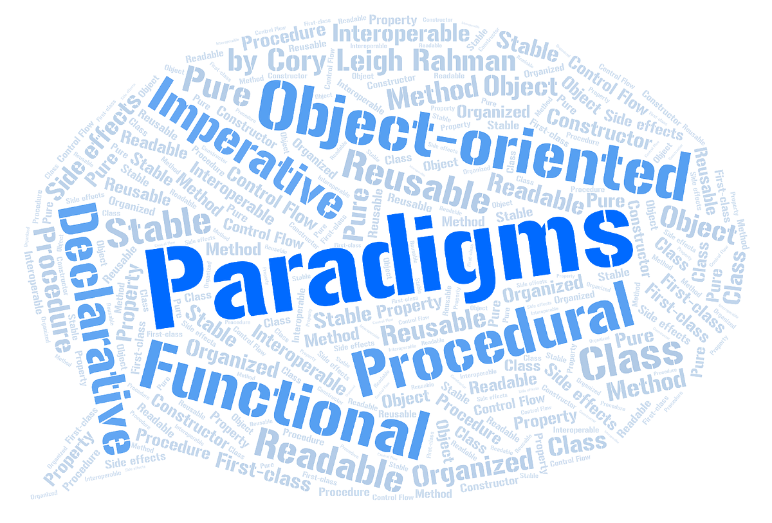
Paradigma Pemrograman
Paradigma pemrograman merujuk pada suatu kerangka konseptual atau pola dasar yang memberikan panduan dalam merancang dan mengembangkan program komputer.
Untuk menciptakan perangkat lunak yang efisien, terstruktur, dan mudah dipelihara, pengembang menggunakan berbagai paradigma pemrograman.
Dua paradigma yang paling umum digunakan:
Procedural
Object Oriented

Slide 4
Procedural vs Object-Oriented
Procedural: Cara menulis program dengan terstruktur, di mana kode akan diorganisir menjadi fungsi-fungsi berbeda dan menjalankannya dalam urutan tertentu.
Contoh: COBOL, Pascal, C, PHP
Object-Oriented: Konsep pemrograman yang memungkinkan pengembang untuk membuat kode yang terorganisir, modular, dan mudah dipelihara dengan menggunakan class dan object.
Contoh: Java, Ruby, Python, PHP5+

Slide 5
Procedural vs Object-Oriented
Procedural
Kode dieksekusi langkah demi langkah.
Memecah program menjadi bagian-bagian kecil.
Disebut prosedur, subroutine, atau function.
Linear / Top-to-Bottom.
Object-Oriented
Kode bisa dieksekusi secara bersamaan.
Kode ditulis berdasarkan class dan object.
Object bisa saling berinteraksi.

Slide 6
Konsep OOP
Pada PHP, kode OOP dibuat dengan menggunakan class dan object.
Class
Class adalah template atau blueprint untuk membuat object.
Class mendefinisikan object.
Class menyimpan data dan perilaku yang disebut property dan method.
Class dibuat dengan keyword class.
Object
Object adalah instance (implementasi) dari class.
Banyak object bisa dibuat menggunakan satu class.
Object dibuat dengan keyword new.

Slide 7
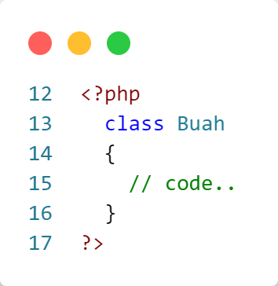
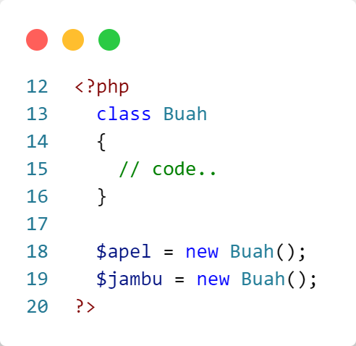
Konsep OOP
Class
Object

Slide 8
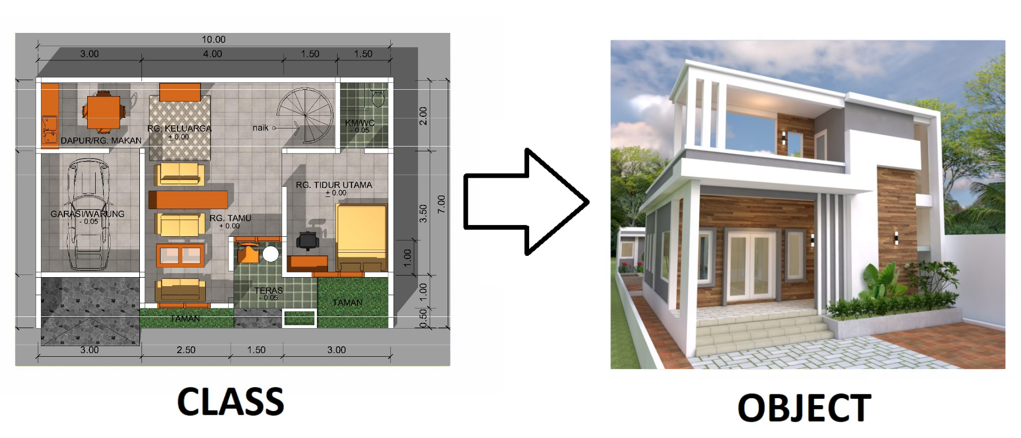
Contoh Sederhana
Untuk membangun sebuah rumah, kita perlu denah sebagai gambaran awal sebelum rumah tersebut dibangun.
Denah tersebut adalah template untuk membuat rumah, dan rumah adalah implementasi dari denah.
Maka denah bisa dianggap sebagai class, sedangkan rumah bisa dianggap sebagai object.

Slide 9
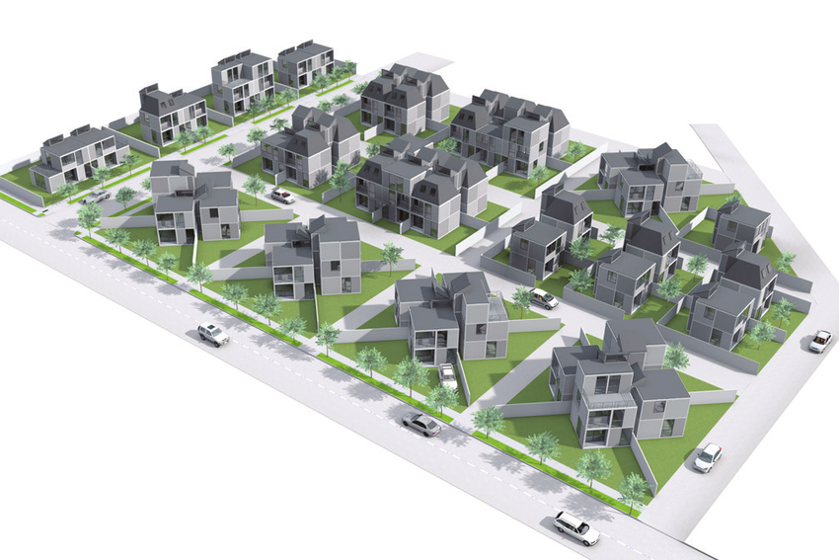
Contoh Sederhana
Banyak object bisa dibuat hanya dengan 1 class.
Mudahnya, seperti membuat rumah-rumah di perumahan hanya dengan 1 denah saja.

Slide 10
Latihan 1

Slide 11
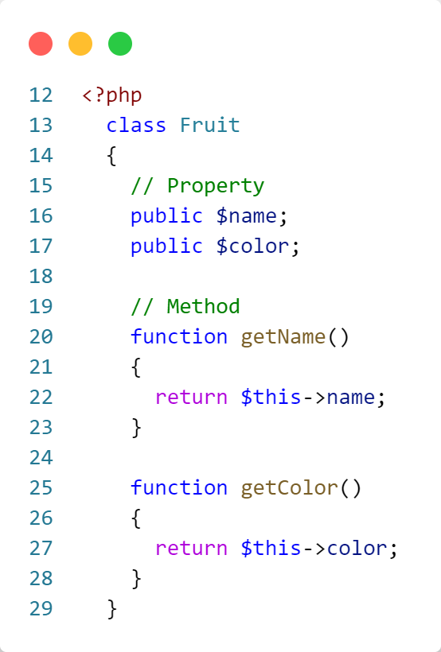
Class Fruit #1

Slide 12
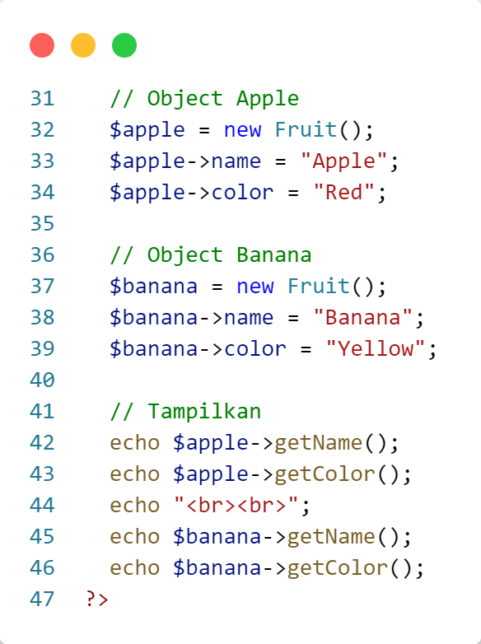
Object Fruit #2

Slide 13
Latihan 2

Slide 14
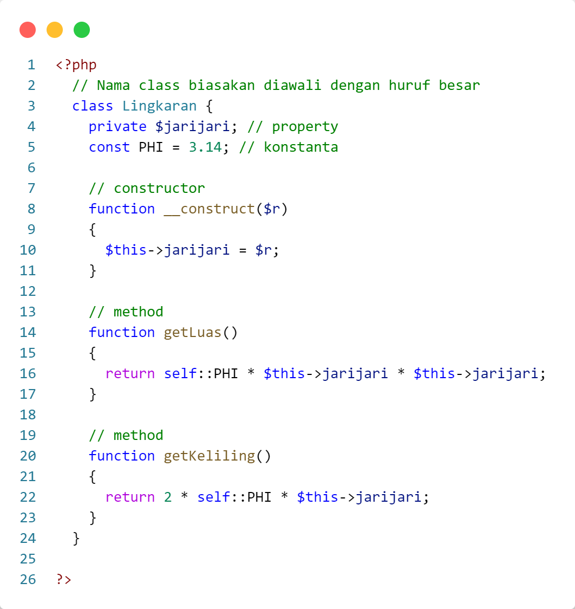
Class Lingkaran #1

Slide 15
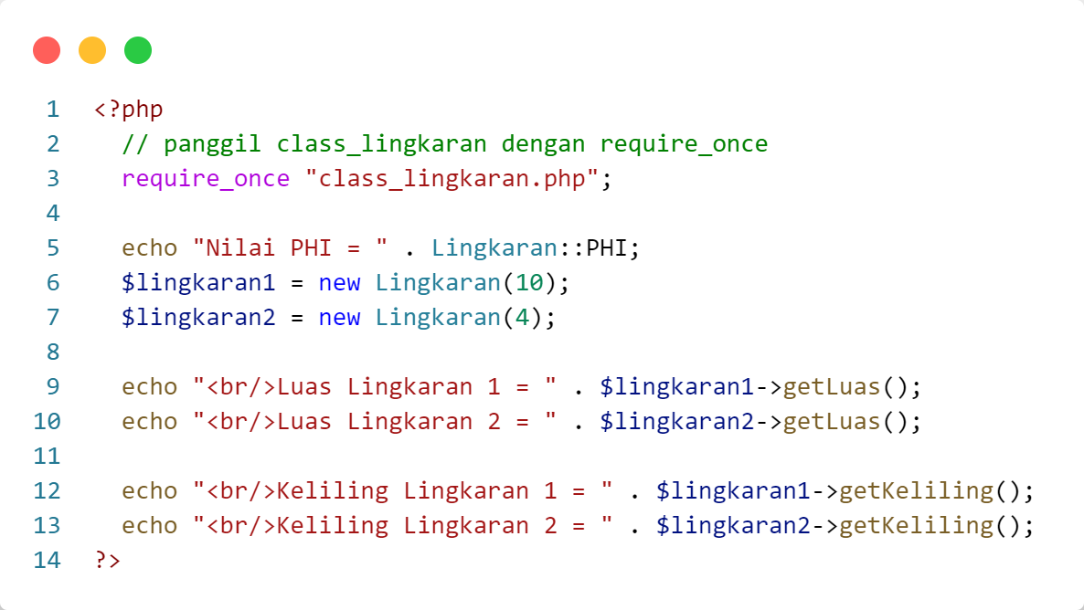
Object Lingkaran #2

Slide 16
Referensi
https://www.php.net/
https://www.w3schools.com/
https://www.tutorialspoint.com/

